Slide 1
YATIRIMLARDA DEVLET YARDIMLARI
YATIRIM TEŞVİK SİSTEMİ
PROJE BAZLI DESTEK SİSTEMİ

Slide 2
Yatırım Teşvik Sistemi (2012/3305)
YATIRIM TEŞVİK SİSTEMİ
BÖLGESEL TEŞVİKLER
BÜYÜK ÖLÇEKLİ YATIRIMLAR
GENEL TEŞVİKLER
STRATEJİK YATIRIMLAR
Cari açığın azaltılmasına katkı sağlayacak katma değeri yüksek yatırımları desteklenmektedir.
Teknoloji ve Ar- Ge kapasitesini artıracak, rekabet üstünlüğü sağlayacak yatırımları desteklenmektedir.
Teşvik edilmeyecek yatırım konuları hariç, diğer tüm yatırımları kapsamaktadır.
İller arasındaki gelişmişlik farkını azaltmayı ve illerin üretim ve ihracat potansiyellerini artırmayı hedefler.
ÖNCELİKLİ YATIRIMLAR
Belirli yatırım konularının 5. Bölge destekleri ile desteklenmesi hedeflenmektedir.
Ekonomi Bakanlığı

Slide 3
Destek Unsurları
DESTEK UNSURLARI
KDV İstisnası
Gümrük Vergisi Muafiyeti
Vergi İndirimi
Sigorta Primi İşveren Hissesi Desteği
Faiz Desteği
Yatırım Yeri Tahsisi
KDV İadesi
Sigorta Primi (İşçi Hissesi) Desteğİ
Gelir Vergisi Stopajı Desteği
Teşvik Uygulama ve Yabancı Sermaye Genel Müdürlüğü

Slide 4
Yatırım Teşvik Sistemi (2012/3305)
Yatırım teşvik politikalarımız kapsamında son dönemde;
Yüksek ve Orta Yüksek Teknolojili Yatırımların Daha Avantajlı Olarak Desteklenmesi Sağlanmıştır.
Vergi İndiriminde Yatırıma Katkı Tutarının Yatırım Döneminde Diğer Kazançlara Uygulanacak Oranı %80’e Yükseltilmiştir.
Avantajlı Destek Oran ve Süreleri Kalıcı Hale Getirilmiştir.
İmalat sanayinde 2017 yılı harcamalarına ilave destekler getirilmiştir.
+ Proje Bazlı Teşvik Sistemi

Slide 5
Yasal Dayanak
Mevzuat
6745 sayılı Yatırımların Proje Bazında Desteklenmesi ile Bazı Kanun ve Kanun Hükmünde Kararnamelerde Değişiklik Yapılmasına Dair Kanun (7 Eylül 2016)
2016/9495 sayılı Yatırımlara Proje Bazlı Devlet Yardımı Verilmesine İlişkin Karar (26 Kasım 2016)

Slide 6
Amaç
Amaç
Ülkemizin mevcut durumda veya gelecekte ortaya çıkabilecek kritik ihtiyaçlarını karşılayacak,
Arz güvenliğini sağlayacak,
Dışa bağımlılığı azaltacak,
Teknolojik dönüşüme katkı sağlayacak,
Yenilikçi, Ar-Ge yoğun ve katma değeri yüksek 100 milyon doların üzerindeki yatırım projelerinin proje bazlı olarak özel destek mekanizması ile desteklenmesidir.

Slide 7
Destek Unsurları
*
Vergisel Destekler
KDV İstisnası
Vergi İndirimi veya İstisnası
Sigorta Primi İşveren Hissesi Desteği
Gümrük Vergisi Muafiyeti
Enerji Desteği
Faiz Desteği
Altyapı Desteği
İzin, Tahsis, Ruhsat, Lisans ve Tescil Kolaylığı veya İstisnası
Kamu Alım Garantisi
İstihdam Destekleri
KDV İadesi
Gelir Vergisi Stopajı Desteği
Finansman Destekleri
Sermaye Katkısı
Yatırım Yeri İle İlgili Destekler
Yatırım Yeri Tahsisi
Diğer Destekler
Nitelikli Personel Desteği

Slide 8
Destek Unsurları
Vergisel Destekler
Gümrük Vergisi Muafiyeti,
İstihdam Destekleri
10 yıla kadar Sigorta Primi İşveren Hissesi Desteği,
KDV İstisnası,
Bina inşaat harcamaları için KDV İadesi,
Yatırım tutarının 2 katına kadar Kurumlar Vergisi İndirimi veya 10 yıla kadar Kurumlar Vergisi İstisnası
5 yılı geçmemek üzere aylık brüt asgari ücretin 20 katına kadar Nitelikli Personel Desteği,
10 yıl süreyle Gelir Vergisi Stopajı Desteği,

Slide 9
Destek Unsurları
Finansman Destekleri
Enerji tüketim harcamalarının % 50’sine kadar en fazla 10 yıl süreyle Enerji Desteği,
Yatırımın finansmanında kullanılan yatırım kredisi için 10 yıla kadar Faiz veya Kâr Payı Desteği,
Yatırım tutarının %49’unu geçmemek üzere ve edinilen payların 10 yıl içerisinde halka arz veya yatırımcıya satışı şartıyla Sermaye Katkısı,

Slide 10
Destek Unsurları
Yatırım Yeri İle İlgili Destekler
49 yıl süreyle bedelsiz Yatırım Yeri Tahsisi ve yatırımın tamamlanmasını müteakip öngörülen istihdamın 5 yıl sağlanması şartıyla söz konusu taşınmazın bedelsiz olarak yatırımcıya devredilmesi,
Diğer Destekler
Belirli süre veya miktarda Kamu Alım Garantisi,
Projenin gerektirdiği durumlarda Altyapı Desteği,
İzin, Ruhsat, Tahsis, Lisans ve Tescillerde istisna getirilmesi veya kolaylık sağlanması.

Slide 11
Müracaat
Müracaatların Alınması
Müracaat
Çağrı Usulü
Stratejik hedeflerimiz çerçevesinde belirlenecek yatırım konuları için çağrı usulü ile yatırım projelerinin alınması ve değerlendirmeye tabii tutulması
Davet Usulü
Konusunda yetkin firmaların belirli bir yatırım için projelerini sunmak üzere davet edilerek projelerinin değerlendirilmesi

Slide 12
Değerlendirme Süreci
Değerlendirme
Yapılacak değerlendirme sonucu desteklenmesi öngörülen projenin niteliklerine ve ihtiyaçlarına uygun olan destekler belirlenerek Bakanlar Kuruluna sunulur.
Destek Kararı
Desteklenmesine karar verilen her bir proje için Bakanlar Kurulu Kararı (Destek Kararı) yayımlanır.
Uygulama
Bakanlar Kurulu tarafından Destek Kararı ile proje bazlı olarak desteklenmesine karar verilen projeler için Ekonomi Bakanlığı tarafından yatırım teşvik belgesi düzenlenir.

Slide 13
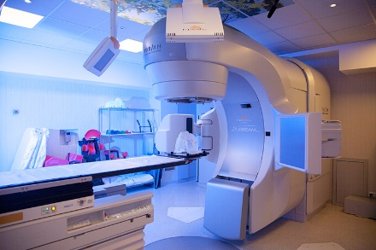
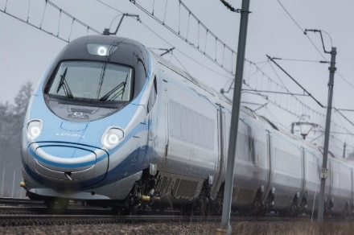
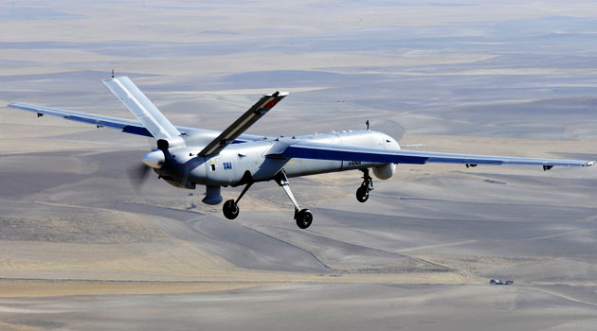
Muhtemel Yatırım Konuları
Yenilenebilir enerji üretim teknolojileri
Cevhere dayalı entegre metalürji tesisleri
Petrokimya
Sağlık teknolojileri (Tıbbi cihaz, ilaç v.b.)
Ulaştırma teknolojileri
Savunma sistemleri, uzay ve havacılık teknolojileri
Biyoteknoloji, nanoteknoloji, bilişim ve haberleşme teknolojileri, vb.

Slide 14
ARZ OLUNUR
.

